Slide 1
BANCO DE DADOS
LINGUAGENS DE BANCOS DE DADOS

Slide 2

FRANCISCO BRYAN
Sou entusiasta da tecnologia, especialmente em segurança da informação e robótica.
Estou cursando o curso Técnico em Desenvolvimento de Sistemas pelo SENAI Goiás.
Tenho certificação em Segurança Cibernética pelo SENAI São Paulo.

Slide 3

O que é Banco de Dados?
Para que serve um banco de dados?
A importância das linguagens para interagir com banco de dados.

Slide 4

Vamos lá! O que é um Banco de Dados?
Um Banco de Dados é um sistema organizado para armazenar, gerenciar e recuperar informações de forma rápida e eficiente. Ele funciona como um grande arquivo digital onde dados são guardados de maneira estruturada, permitindo que pessoas e sistemas possam acessar, modificar e utilizar essas informações facilmente. Os bancos de dados são usados em praticamente todos os setores, como empresas, escolas, hospitais, lojas, para controlar e organizar dados importantes, garantindo que eles estejam disponíveis sempre que necessários.

Slide 5
A importância das linguagens de banco de dados
As linguagens de banco de dados são fundamentais porque permitem a interação entre os usuários ou aplicações e o banco de dados. Sem elas, seria impossível armazenar, consultar, modificar ou controlar os dados de forma eficiente. Elas são importantes porque: Facilitam a definição da estrutura dos dados (por exemplo, criar tabelas e índices) — com a DDL. Permitem manipular os dados armazenados (inserir, atualizar, consultar, deletar) — com a DML. Oferecem maneiras de criar visões personalizadas dos dados (views) para simplificar consultas e melhorar a segurança — com a VDL. Garantem a integridade e a segurança dos dados, pois controlam o acesso e as operações permitidas. Ajudam a manter a organização e a eficiência do banco de dados, facilitando o trabalho de desenvolvedores e administradores. Em resumo, sem essas linguagens, seria muito difícil ou até impossível usar um banco de dados de forma prática e segura.

Slide 6
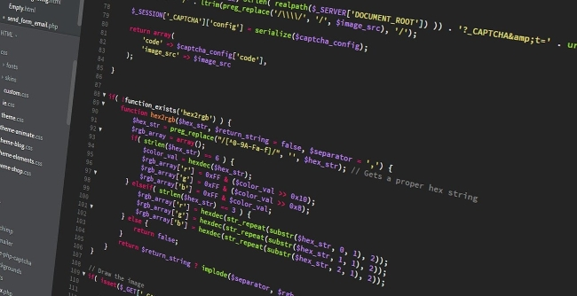
Quais são as linguagens de banco de dados?
DDL (Data Definition Language) — Linguagem de definição de dados
DML (Data Manipulation Language) — Linguagem de manipulação de dados
VDL (View Definition Language) — Linguagem de definição de visão (views)
E várias outras

Slide 7
DDL – Data Definition Language
Definição: usada para definir a estrutura do banco de dados (tabelas, índices, esquemas).
Exemplos de comandos: CREATE (criar tabelas, índices) ALTER (alterar estruturas) DROP (excluir tabelas, estruturas)
Exemplo prático simples:
CREATE TABLE alunos ( id INT PRIMARY KEY, nome VARCHAR(100), idade INT);

Slide 8
DML – Data Manipulation Language
Definição: usada para manipular os dados dentro das tabelas.Exemplos de comandos: SELECT (consultar dados)INSERT (inserir dados)UPDATE (atualizar dados)DELETE (excluir dados)
EXEMPLO:
INSERT INTO alunos (id, nome, idade) VALUES (1, 'João', 20);
SELECT * FROM alunos;

Slide 9
VDL – View Definition Language
Definição: usada para criar e gerenciar views (visões), que são tabelas virtuais baseadas em consultas SQL.
Por que usar views? Simplificar consultas complexas Segurança (esconder dados sensíveis) Facilitar manutenção do banco Comandos básicos: CREATE VIEW para criar uma visão DROP VIEW para excluir
EXEMPLO:
CREATE VIEW alunos_maiores AS
SELECT nome, idade FROM alunos WHERE idade >= 18;

Slide 10
DÚVIDAS SOBRE O ASSUNTO?

Slide 11
FIM

